Slide 1
9. Mielenterveys
(s. 106-117)

Slide 2
Mielenterveyden määrittely
mielenterveys
  WHO:n määritelmä = hyvinvoinnin tila, jossa ihminen tunnistaa omat kykynsä ja mahdollisuutensa, kykenee selviytymään arkipäiväisestä stressistä ja työskentelemään sekä ottamaan osaa yhteisönsä toimintaan
  Suomen Mielenterveysseuran määritelmä = voimavara, joka muodostuu läpi elämän ihmisen ja elinolosuhteiden välisessä yhteydessä
  mielenterveys ei siis tarkoita ainoastaan mielenterveyshäiriöiden puuttumista, vaan koostuu lisäksi kyvyistä ja voimavaroista
mielenterveyden negatiivinen ulottuvuus = mielenterveyden ongelmat tai häiriöt
mielenterveyden positiivinen ulottuvuus = mielen ja voinnin tila, jota luonnehtii hyvä toimintakyky
mielenterveys on dynaamista eli jatkuvasti muuttuvaa

Slide 3
Kestävä mielenterveys
kestävä mielenterveys = mielenterveyshäiriöiden puuttuminen elämänkulun aikana
huomattavasti harvinaisempaa kuin mielenterveysongelmien kokeminen jossain vaiheessa elämänkulkua
tunnetussa pitkittäistutkimuksessa havaittiin, että ainoastaan 17 prosenttia tutkittavista ei ollut täyttänyt yhdenkään mielenterveyshäiriön kriteerejä kertaakaan 38 vuoden ikään mennessä
kestävää mielenterveyttä ennustivat lapsuudessa kaksi tekijää
  sopeutumista ja selviytymistä edistävät temperamentti- ja persoonallisuuspiirteet, kuten vähäinen herkkyys kielteisille tunteille ja korkea itsehillintä
  vähäinen mielenterveyshäiriöiden määrä lähisuvussa
kestävää mielenterveyttä on toistaiseksi tutkittu vähän

Slide 4
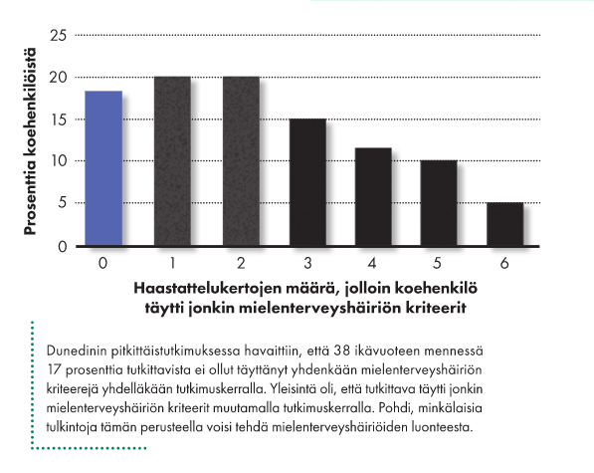

Slide 5
Mielenterveys ja sen häiriöt
mielenterveyshäiriö = yleisnimitys psykiatrisille häiriöille, joista seuraa ihmiselle haittaa, kärsimystä tai toimintakyvyn laskua
  aiheuttavat kärsimyksen lisäksi huomattavia taloudellisia kustannuksia yhteiskunnalle
  aiheuttavat toisinaan ja erityisesti hoitamattomina jopa ennenaikaisia kuolemia
psykiatria = lääketieteen erikoisala, jossa tutkitaan ja hoidetaan mielenterveyshäiriöitä
monille mielenterveyshäiriöitä ilmaantuu joskus elämässään ja suurimmalla osalla ne ovat ohimeneviä
vain pienellä osalla mielenterveyshäiriön kriteerit täyttyvät läpi elämän
mielenterveyshäiriöitä esiintyy kaikissa ikävaiheissa lapsuudesta vanhuuteen
  nuoruusiässä ja varhaisessa aikuisiässä häiriöitä esiintyy enemmän kuin muulloin

Slide 6
Mielenterveyshäiriöiden diagnostiikka
diagnostinen järjestelmä = luokitusjärjestelmä, jonka avulla pyritään jäsentämään sairauksia, häiriöitä ja oireyhtymiä
diagnoosi = nimike, joka kuvaa tiiviisti tiettyä sairautta, häiriötä tai oireyhtymää
mielenterveyshäiriöt ovat oireyhtymiä
oireyhtymä = tyypillisesti yhdessä esiintyvien oireiden ja piirteiden kokonaisuus
  oireyhtymille on määritelty hyvin tarkat kriteerit
tunnettuja diagnostisia järjestelmiä
  ICD = WHO:n laatima tautiluokitusjärjestelmä, joka on käytössä Suomessa terveydenhuollossa
  DSM = APA:n eli Amerikan psykiatriyhdistyksen julkaisema mielenterveyshäiriöiden tautiluokitusjärjestelmä, jota käytetään runsaasti kansainvälisesti sekä tutkimuksessa

Slide 7
Diagnostisten järjestelmien hyödyt
selkeä ja tarkka luokittelu
  helpottaa ja yksinkertaistaa terveydenhuollon ammattilaisten työtä
  tukee turvallista ja yhdenvertaista potilaiden tutkimista ja hoitoa
  hyödyttää mielenterveyshäiriöiden tutkimusta ja siten myös hoitomuotojen kehittymistä

Slide 8
Diagnostisten järjestelmien kritiikki
on esitetty kritiikkiä siitä, että
  diagnostiikka ei huomioi ihmisen yksilöllisyyttä
  diagnoosien avulla luokitellaan ihmisiä eikä ihmisillä esiintyviä mielenterveyshäiriöitä
  diagnoosit eivät auta ymmärtämään mielenterveyshäiriöiden syitä tai taustaa
  diagnoosit voivat johtaa ihmisten stigmatisointiin
stigmatisointi = tietyn ominaisuuden perusteella leimaaminen ja siitä aiheutuvat ennakkoluulot ja syrjintä
diagnooseista voi myös muodostua itseään toteuttavia ennusteita
myös diagnostisten järjestelmien muutoksia on kritisoitu

Slide 9
Psykologi ja diagnostiikka
psykologin työnä on kohdata, arvioida ja hoitaa asiakasta omana ainutlaatuisena yksilönään
  ei ainoastaan jonkin diagnostisen ryhmän edustajana
psykologin on kuitenkin tärkeä tuntea diagnostinen järjestelmä
Suomessa lääketieteellisiä diagnooseja tekevät ainoastaan lääkärit

Slide 10
Tieteelliseen näyttöön perustuva toiminta mielenterveydessä
näyttöön perustuva toiminta = kliinistä työtä tekevän ammattilaisen työskentely, jossa yhdistyvät
  tieteellinen tieto esimerkiksi mielenterveydestä, häiriöistä ja niiden hoidosta
  asiakkaasta kerätty taustatieto
  työntekijän ammatillinen kokemus sekä
  asiakkaan toiveet siitä, kuinka hän haluaisi tulla hoidetuksi
tarkoituksena on varmistaa, että hoito perustuu tieteelliseen tutkimustietoon ja huomioi lisäksi asiakkaan yksilöllisen tilanteen
näyttöön perustuva toiminta auttaa ammattilaisia välttämään päättelyvirheiden vaikutusta työhönsä
sitä on myös kritisoitu esimerkiksi siitä, että tieteellinen tieto kertyy liian hitaasti
  tarpeellinen hoito ei kuitenkaan koskaan viivästy tutkimustiedon odot­telun vuoksi, vaan asiakkaita hoidetaan aina parhaan saatavissa olevan tutkimustiedon avulla

